Slide 1
NGUYÊN LÝ MÁY
Giảng viên : Hoàng Ngọc Thiên Vũ
Bộ môn : Cơ sở kỹ thuật-khoa SPCN
Email : hntvu@ute.udn.vn

Slide 2
Chương 3
PHÂN TÍCH LỰC TRÊN CƠ CẤU PHẲNG

Slide 3
NỘI DUNG
3.1. Mục đích phân tích lực cơ cấu
3.2. Các lực tác dụng lên cơ cấu và điều kiện tĩnh định
3.3. Phân tích lực cơ cấu
3.3.1. Phân tích áp lực khớp động trên khâu bị dẫn
3.3. 2. Phân tích lực trên khâu dẫn
3.4. Ma sát trong khớp động
3.4.1. Ma sát trượt trong khớp tịnh tiến
3.4.2. Ma sát trượt trong khớp ren vít
3.4.3. Ma sát trượt trong khớp quay
3.4.4. Ma sát lăn

Slide 4
3.1. Mục đích phân tích lực cơ cấu
Cơ sở cho việc tính toán kích thước và độ bền của các khâu, khớp
Quy định chế độ bôi trơn hợp lý đối với các khớp động
Xác định công suất của máy
Xác định quy luật chuyển động thực của máy và số vấn đề liên quan đến thiết kế máy mới

Slide 5
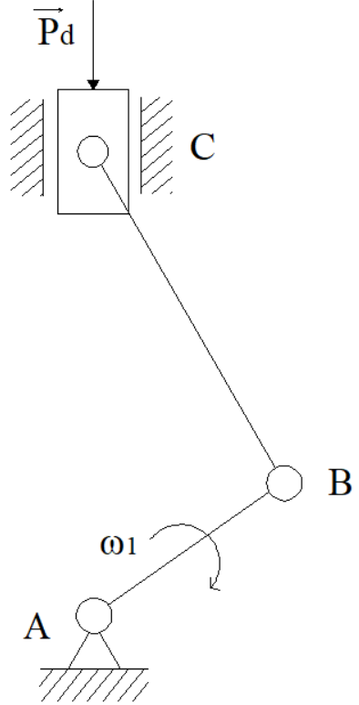
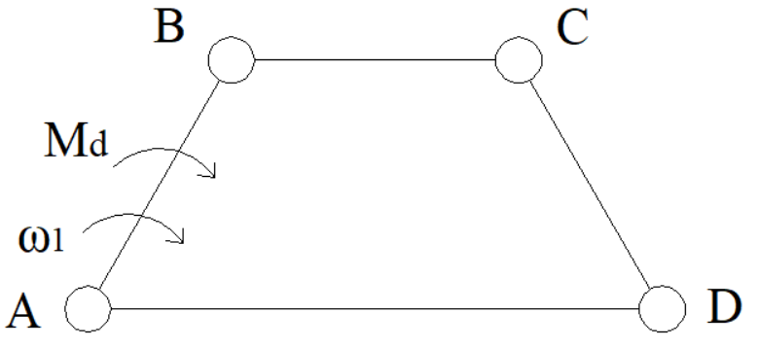
3.2. Các lực tác dụng lên cơ cấu và điều kiện tĩnh định
3.2.1. Lực tác dụng lên cơ cấu
1. Ngoại lực:
Lực phát động
Lực cản kỹ thuật
Trọng lượng các khâu
Lực phát động là momen lực
Lực phát động là 1 lực

Slide 6
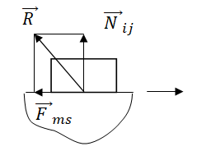
2. Nội lực
Phản lực khớp động
+ Áp lực khớp động
Vuông góc với bề mặt tiếp xúc.
Công của áp lực khớp động bằng 0
+ Lực ma sát
Ngược chiều chuyển động tương đối giữa 2 bề mặt tiếp xúc

Slide 7
3. Lực quán tính
Nguyên lý d’Alembert

Slide 11
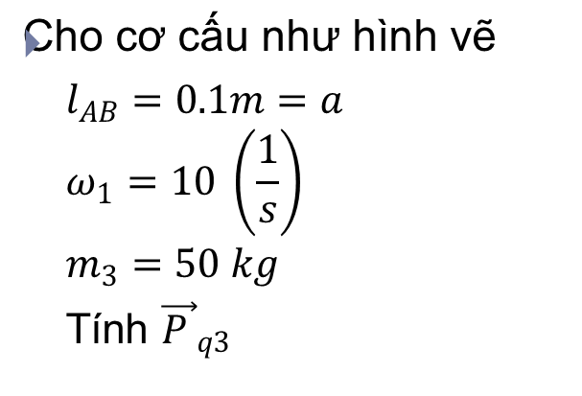
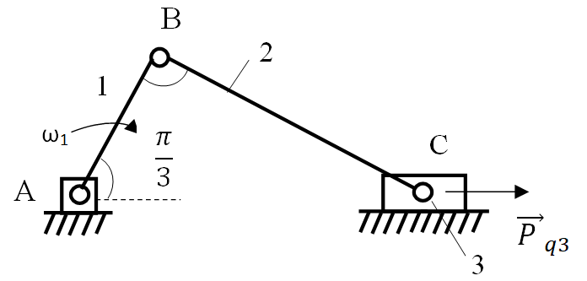
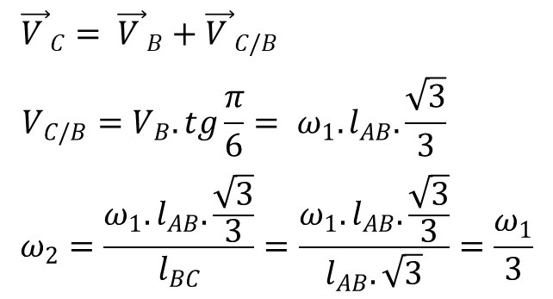
Ví dụ
Giải
c
p
b

Slide 12
$${\vec{a }}_{C}= {\vec{a }}_{B}+ {\vec{a }}_{C/B}$$
$= {\vec{a }}_{B}^{n}+ {\vec{a }}_{C/B}^{n}+{\vec{a }}_{C/B}^{t}$
c’
p’
$$a_{C}= a_{C/B}^{n} .\frac{1}{cos\frac{π}{6}}=\frac{a.ω_{1}^{2}.\sqrt{3}}{9}.\frac{2}{\sqrt{3}}=\frac{2.a.ω_{1}^{2}}{9}=\frac{2×0,1×100}{9}=\frac{20}{9} (\frac{m}{s^{2}})$$
n_{CB}
$$Pq_{3}=m_{3} . a_{C}=50×\frac{20}{9} (N)$$
b’
(ngược với chiều chuyển động)

Slide 13
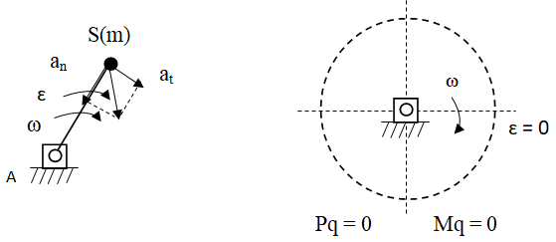
Khâu chuyển động tịnh tiến
(ngược chiều gia tốc)
Khâu chuyển động quay
Khâu có chuyển động song phẳng
Quay đều, quanh trục đi qua tâm

Slide 14
3.2.2. Điều kiện tĩnh định
Điểm đặt ?
Phương chiều ??
Trị số ???
Đặc điểm của áp lực khớp động (ALKĐ):
Khớp thấp: có 2 ẩn số
+ Khớp quay: Áp suất đều hướng tâm nên ALKĐ có đường tác dụng qua tâm và điểm đặt tại tâm khớp (chưa biết phương và giá trị)
+ Khớp trượt: Áp suất song song và thẳng góc với phương trượt nên ALKĐ có phương vuông góc với phương trượt (chưa biết điểm đặt và giá trị)
Khớp cao: có 1 ẩn số (giá trị N)
Khớp quay
Khớp trượt
Khớp cao

Slide 15
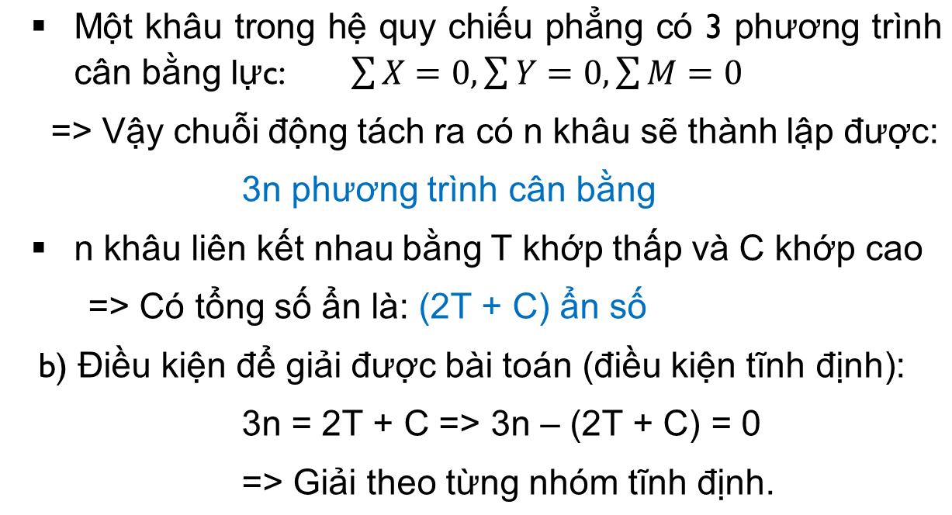

Slide 16
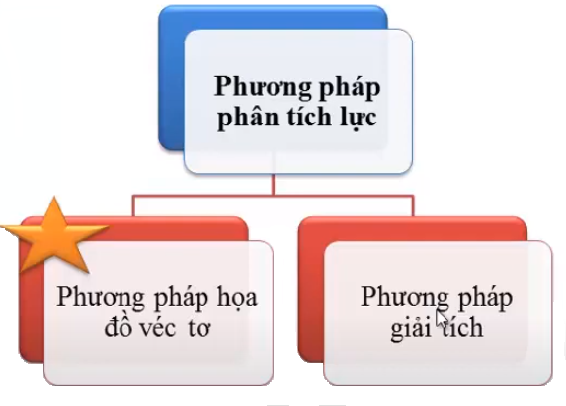
3.3. Phân tích lực cơ cấu (PT áp lực khớp động - ALKĐ)

Slide 17
3.3.1. Nội dung
Cho biết
+ Cơ cấu (l_{i}, φ_{i}), khâu dẫn và ω₁
+ Các ngoại lực${\vec{P }}_{i}, M_{i}$
Các giả thiết gần đúng:
+ Vật tuyệt đối rắn
+ Khâu dẫn quay đều có vận tốc góc bằng hằng số
+ Bỏ qua lực ma sát
Yêu cầu:
+ Tính các ALKĐ${\vec{N}}_{ij}$
+ Xác định momen lực cân bằng trên khâu dẫn MCB.

Slide 18
3.3.2. Trình tự giải bài toán phân tích ALKĐ
Nguyên tắc giải bài toán phân tích lực:
Tách cơ cấu => khâu dẫn + các nhóm tĩnh định.
Thay liên kết tại các khớp chờ bằng các ALKĐ
2) Viết phương trình cân bằng lực cho từng nhóm tĩnh định
Hoặc cho từng khâu tùy theo điều kiện cụ thể.
3) Nếu trong phương trình cân bằng lực có số ẩn số lớn hơn 2 thì ta phải khử bớt ẩn
4) Giải phương trình -> Xác định các ALKĐ (ngoài)
5) Tách khâu -> Xác định các ALKĐ (trong)

Slide 19
Nguyên tắc giải bài toán áp lực khớp động của nhóm Axua loại 2

Slide 20
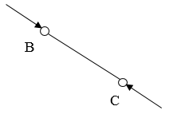
Lưu ý:
+ Một vật thể chịu tác dụng của 2 lực ở VTCB
Hai lực trực đối
+ Một khâu không có ngoại lực tác dụng chịu liên kết bản lề với 2 khâu kế cận thì các áp lực tại 2 bản lề phải trực đối.
Áp dụng với bài toán trên thì ta vẽ được các lực trực đối, từ 2 ẩn trở thành 1 ẩn.

Slide 21
Ghi chú: Cách sắp xếp phương trình cân bằng lực như sau:
Hai lực chưa biết được sắp xếp 2 đầu
Các lực thuộc cùng một khâu được sắp xếp gần nhau
Hai thành phần của cùng 1 lực được sắp xếp gần nhau

Slide 22
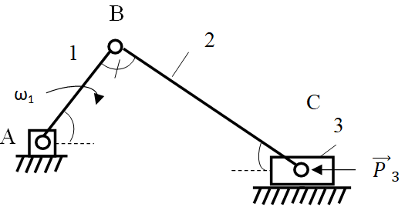
Ví dụ 1:
c
a
b

Slide 23
+ Một khâu cân bằng dưới tác dụng của 3 ngoại lực thì 3 ngoại lực ấy phải đồng quy

Slide 24
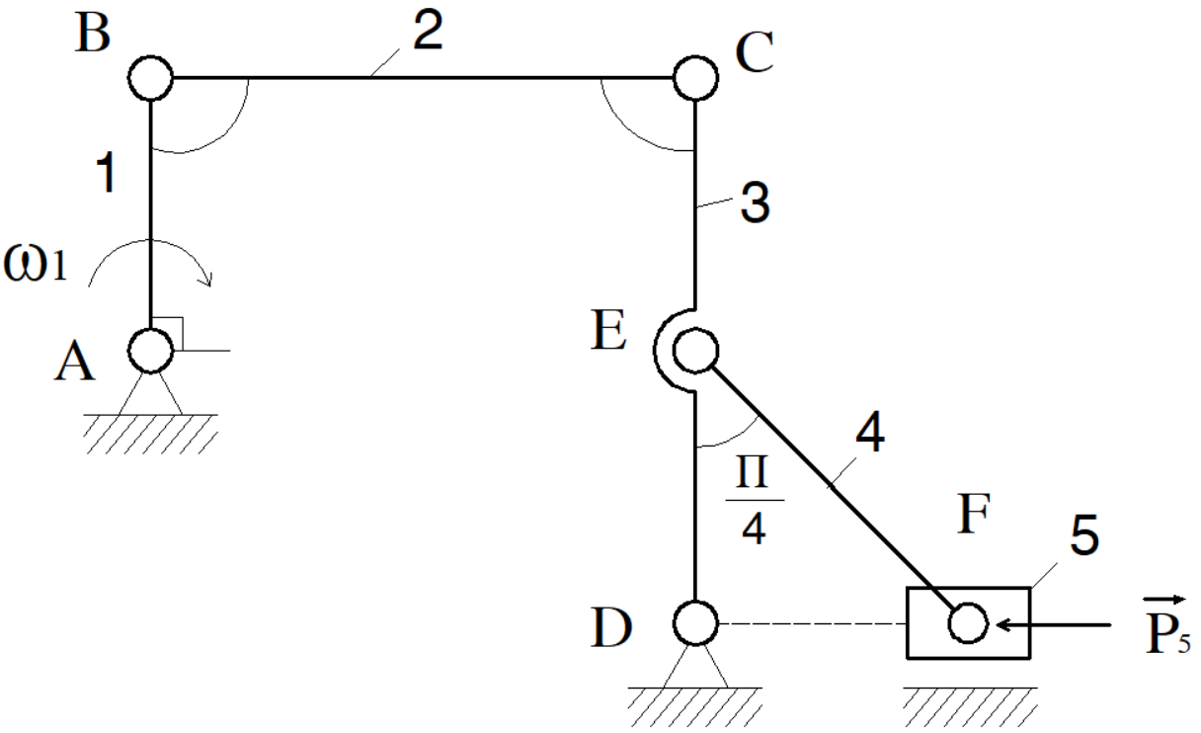
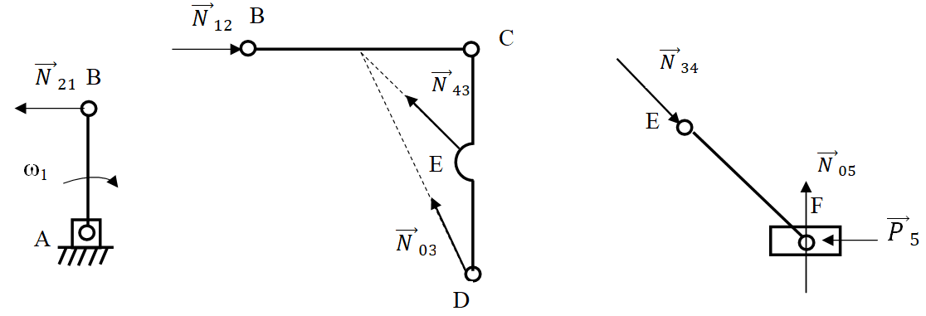
Ví dụ 2:
$$P_{5}=1000(N)$$
Giải
1) Tách cơ cấu =>
khâu dẫn + các nhóm tĩnh định

Slide 25
Viết phương trình cân bằng lực:

Slide 26
Viết phương trình cân bằng lực:
$${\vec{N }}_{43}+{\vec{N }}_{03}+{\vec{N }}_{12}=0$$
$${\vec{P }}_{5}+{\vec{N }}_{05}+{\vec{N }}_{34}=0$$
2) Giải phương trình bằng pp họa đồ
3) Kết quả
Phương${\vec{N }}_{05}$
$$N_{05}= \overline{bc}.\frac{P_{5}}{\overline{ab}}=P_{5}=1000 (N)$$
$$N_{34}= \overline{ca}.\frac{P_{5}}{\overline{ab}}=P_{5}\sqrt{2}=1000\sqrt{2} (N)$$
Phương${\vec{N }}_{34}$
$${\vec{N }}_{43}$$
c
$${\vec{N }}_{03}$$
$${\vec{N }}_{34}$$
$$N_{12}= \frac{P_{5}}{2}=500 \left(N\right)$$
$$N_{03}=\sqrt{{500}^{2}+{1000}^{2}}=500\sqrt{5} (N)$$
$${\vec{N }}_{05}$$
d
Phương${\vec{N }}_{12}$
b
$${\vec{P }}_{5}$$
$${\vec{N }}_{12}$$
a
Phương${\vec{N }}_{03}$

Slide 27
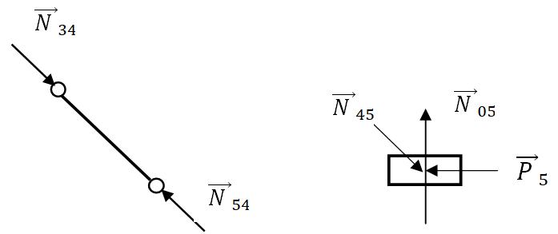
4) Tính các áp lực khớp động (trong):
$$N_{54}=N_{45}=N_{34}=1000\sqrt{2} (N)$$
$N_{32}=N_{12}=500 (N)$ (Khâu 2)
Khâu 3: ${\vec{N }}_{43}+{\vec{N }}_{03}+{\vec{N }}_{23}=0$
$${N_{23}=N}_{12}=500 (N)$$

Slide 28
5) Tính momen cân bằng trên khâu dẫn
$${\vec{N }}_{21}$$
B
M_{CB}
ω₁
A
$${\vec{N }}_{01}$$
$$m_{A}\left({\vec{F }}_{\left(1\right)}\right)={M_{CB}−N}_{21}. l_{AB}=0$$
=>${M_{CB}=N}_{21}. l_{AB}=500.0,1=50 (N.m)$

Slide 29
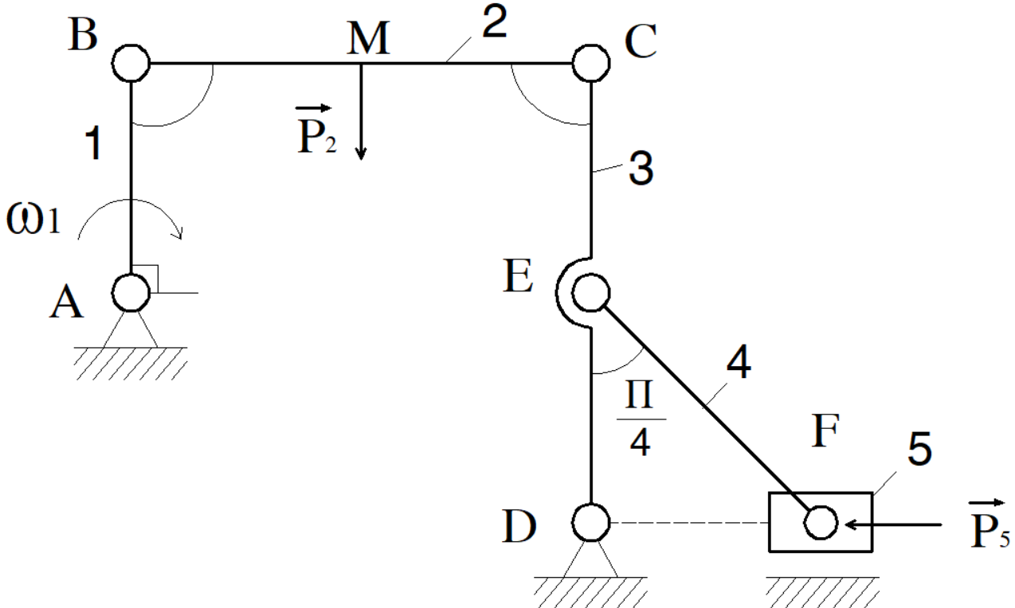
Ví dụ 3:
$$P_{5}=1000\left(N\right)$$
$$P_{2}=500(N)$$
Giải
1. Tách nhóm TĐ
Nhóm (4 + 5): Đã giải (VD2)
Nhóm (2 + 3):
$${\vec{N }}_{12}^{t}$$
$${\vec{N }}_{12}$$
C
B
$${\vec{N }}_{12}^{n}$$
$${\vec{P }}_{2}$$
$${\vec{N }}_{43}$$
$${\vec{N }}_{12}+{\vec{P }}_{2}+{\vec{N }}_{43}+{\vec{N }}_{03}=0$$
$${\vec{N }}_{12}^{n}+{\vec{N }}_{12}^{t}+{\vec{P }}_{2}+{\vec{N }}_{43}+{\vec{N }}_{03}^{t}+{\vec{N }}_{03}^{n}=0$$
E
$${\vec{N }}_{03}^{n}$$
$${\vec{N }}_{03}$$
Để giảm ẩn số ta phân tích các lực ra 2 thành phần
D
$${\vec{N }}_{03}^{t}$$

Slide 30
* Momen đối với điểm C của tất cả các lực tác động lên khâu 2
$${\vec{N }}_{12}^{t}$$
$${\vec{N }}_{32}$$
$${\vec{N }}_{12}$$
$$m_{/C}({\vec{F }}_{\left(2\right)})= P_{2} . \frac{l_{BC}}{2}−N_{12}^{t} . l_{BC}=0$$
${=>N}_{12}^{t} = \frac{P_{2}}{2}=250 (N)$
B
C
$${\vec{N }}_{12}^{n}$$
$${\vec{P }}_{2}$$
* Momen đối với điểm C của tất cả các lực tác động lên khâu 3
C
$${\vec{N }}_{23}$$
$$π/4$$
$${\vec{N }}_{43}$$
$$m_{/C}({\vec{F }}_{\left(3\right)})= N_{03}^{t} . l_{CD} −N_{43}. l_{CE}.\cos{(\frac{π}{4}})=0$$
$=>N_{03}^{t}= N_{43}.\frac{\frac{\sqrt{2}}{2}}{2}=1000\sqrt{2} . \frac{\sqrt{2}}{4}=500 (N)$
E
$${\vec{N }}_{03}^{n}$$
$${\vec{N }}_{03}$$
D
$${\vec{N }}_{03}^{t}$$

Slide 31
2. Giải PT bằng pp họa đồ
Phương ${\vec{N }}_{05}$
$${\vec{N }}_{12}^{t}$$
$${\vec{N }}_{12}$$
C
B
$${\vec{N }}_{12}^{n}$$
$${\vec{P }}_{2}$$
$${\vec{N }}_{43}$$
c
$${\vec{N }}_{03}^{t}$$
Phương ${\vec{N }}_{03}^{n}$
Phương ${\vec{N }}_{43}$
$${\vec{N }}_{43}$$
d
E
$${\vec{N }}_{03}^{n}$$
$${\vec{N }}_{03}^{n}$$
$${\vec{N }}_{03}$$
a₂
$${\vec{N }}_{05}$$
$${\vec{N }}_{34}$$
$${\vec{N }}_{12}^{t}$$
D
e
$${\vec{N }}_{03}^{t}$$
$${\vec{N }}_{12}^{n}$$
$${\vec{P }}_{2}$$
a₁
Phương ${\vec{N }}_{12}^{n}$
b
$${\vec{P }}_{5}$$
a
Họa đồ lực

Slide 32
3. Kết quả
3. Kết quả
$N_{03}^{n}=N_{05}−\left(P_{2}−N_{12}^{t}\right)=750 (N)$=>$N_{03}= \sqrt{{{(N}_{03}^{n})}^{2}+{{(N}_{03}^{t})}^{2}}$
$N_{12}^{n}=P_{5}−N_{03}^{t}=500 (N)$=>$N_{12}= \sqrt{{{(N}_{12}^{n})}^{2}+{{(N}_{12}^{t})}^{2}}$
4. Tính các áp lực khớp động (trong)
Khâu 4, 5: $N_{54}=N_{45}=N_{34}=1000\sqrt{2} (N)$
Khâu 2: ${\vec{N }}_{12}+{\vec{P }}_{2}+{\vec{N }}_{32}=0$ =>${\vec{N }}_{32}$
Khâu 3: ${\vec{N }}_{43}+{\vec{N }}_{03}+{\vec{N }}_{23}=0$ =>${\vec{N }}_{23}$

Slide 33
5. Momen cân bằng khâu dẫn
B
$${\vec{N }}_{21}$$
h
M_{CB}
ω₁
A
$${\vec{N }}_{01}$$
$$m_{A}\left({\vec{F }}_{\left(1\right)}\right)={M_{CB}−N}_{21}.h=0$$
=>${M_{CB}=N}_{21}.h=500.0,1.\frac{\sqrt{3}}{2}=25\sqrt{3} (N.m)$
$$\left(\hat{ABt}=\frac{π}{3} =>h=l_{AB}.\sin\left(\frac{π}{3}\right)=0,1.\frac{\sqrt{3}}{2} \right)$$

Slide 34
vd3
Phân tích lực cơ cấu 4 khâu bản lề
• Cho cơ cấu bốn khâu bản lề có lược đồ (giả sử họa đồ được lập với tỷ xích µl = 1 )
Cho biết: P2
• Góc vị trí của khâu dẫn là φ1 .
• Các lực P2, M3 bao gồm lực cản kỹ thuật, trọng lượng các khâu, lực quán tính của các khâu. P2 đặt tại
trung điểm của BC
Yêu cầu: xác định áp lực
trong các khớp động

Slide 39
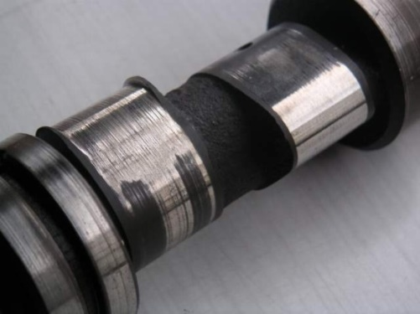
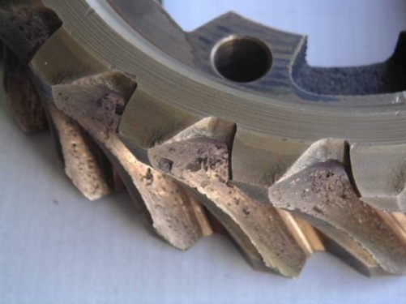
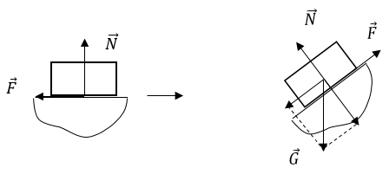
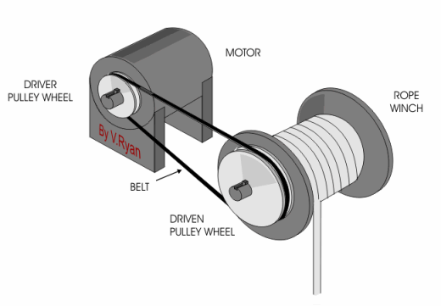
I/ ĐẠI CƯƠNG
3.4. Ma sát trong khớp động
3.4.1. Giới thiệu chung
+ Lực ma sát xuất hiện khi:
Hai vật thể tiếp xúc nhau
Trên bề mặt tiếp xúc có áp lực
Có chuyển động (xu thế)
+ Ma sát thường xảy ra trong kỹ thuật:
Tác hại: Gây mòn, tiêu hao công suất.
Ích lợi: Các cơ cấu họat động nhờ ma sát.

Slide 40
3.4.2. Phân lọai ma sát
Theo tính chất tiếp xúc: Ma sát ướt, khô, nữa ướt, nữa khô.
Theo tính chất chuyển động: Ma sát trượt, ma sát lăn.
Theo trạng thái chuyển động: Ma sát tĩnh, ma sát động.
Ma sát ướt
Ma sát khô
MS nữa ướt, nữa khô
Ma sát trượt
Ma sát lăn

Slide 41
ĐẠI CƯƠNG
3.4.3. Định luật Coloumb về ma sát trượt khô
- F_{max} và F_{msđ} tỉ lệ với phản lực pháp tuyến (N)
F_{max} = f_{t} N F_{msđ} = f_{đ} N
- f phụ thuộc:
+ Vật liệu bề mặt: gỗ, kim loại,…
+ Trạng thái bề mặt: phẳng, lồi, lõm,…
+ Thời gian
- f không phụ thuộc:
+ Áp lực
+ Diện tích
+ Vận tốc tương đối giữa hai bề mặt
- Đối với đa số vật liệu: f_{t} > f_{đ}

Slide 42
3.4.4. Lực ma sát và hệ số ma sát
F_{ms} = f.N
f: hệ số ma sát
Ma sát động
Ma sát tĩnh
Ma sát động

Slide 43
+ Góc ma sát, nón ma sát và hiện tượng tư hãm
Nếu lực P nằm trong góc ms , nghĩa là nón ms
Nếu lực P nằm ngoài góc ma sát, Pn>F => chuyển động nhanh dần
Nếu P nằm trên mép góc ms, Pn=F => vật A cđ thẳng đều
Nếu P nằm trong nón ms thi Tự hãm

Slide 44
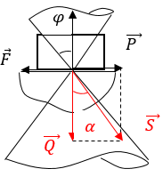
+ Góc ma sát, nón ma sát và hiện tượng tư hãm
Góc ma sát:
Hiện tượng tự hãm
α <ϕ

Slide 45
3.4.5. Các loại ma sát
1. Ma sát trượt trong khớp tịnh tiến
a. Ma sát trên mặt phẳng ngang
- Tác dụng lên A một lực
Lực phát động P_{đ} = P_{x} = P sinα
Lực cản P_{c} = F_{ms} = f N = f P cosα
Điều kiện chuyển động: Lực phát động > Lực cản
P sinα ≥ f P cosα ⬄ Tanα ≥ f = tanϕ
α ≥ ϕ
→ góc ma sát
Ngược lại: α < ϕ → A không thể chuyển động → Hiện tượng tự hãm

Slide 46
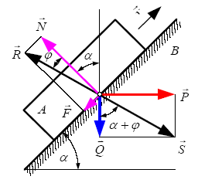
b. Ma sát trên mặt phẳng nghiêng
Vật A chuyển động đi lên
+ Lực tác dụng lên A
+ Phương trình cân bằng lực
+ Tại vị trí cân bằng lực
→ Để A chuyển động
+ Điều kiện tự hãm
α + ϕ = π/2 P→ ∞ không thể thực hiện được lực P lớn như vậy
α + ϕ > π/2 tan(α+ϕ) < 0 → P nằm theo chiều ngược lại
→ Điều kiện tự hãm α + ϕ ≥ π/2

Slide 47
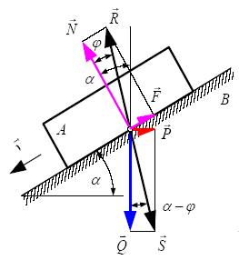
Vật A chuyển động đi xuống
+ Lực tác dụng lên A
+ Phương trình cân bằng lực
+ Tại vị trí cân bằng lực
→ Để A chuyển động
+ Điều kiện tự hãm
α - ϕ = π/2 Q → ∞ không thể thực hiện được lực Q lớn như vậy
α - ϕ > π/2 tan(α-ϕ) < 0 → Q nằm theo chiều ngược lại
→ Điều kiện tự hãm α ≤ ϕ

Slide 48
c. Ma sát trên rãnh chữ V
+ Lực tác dụng
+ Chiếu các lực lên phương đứng
N = Q = (N₁ + N₂) cosβ
➔
+ Lực ma sát trên thành rãnh
F_{ms} = f (N₁ + N₂)
Điều kiện chuyển động
P ≥ F_{ms}

Slide 49
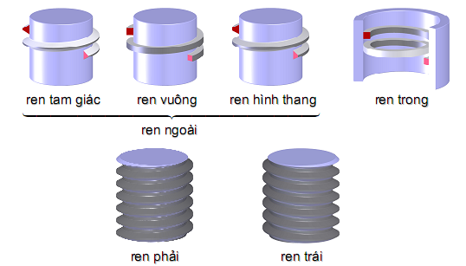
2. Ma sát trượt trong khớp ren vít
a. Các loại ren vít

Slide 50
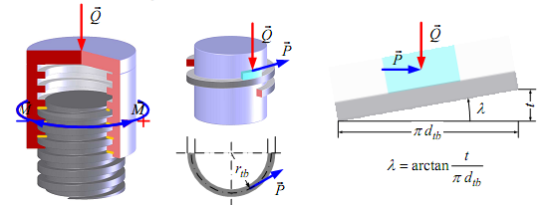
b. Ma sát trên khớp ren vuông
Khai triển mặt trụ thành mặt phẳng, mặt ren trở thành mặt phẳng nghiêng một góc λ (λ = α)
Bài toán vật chuyển động trên mặt phẳng nghiêng:
Để vặn được đai ốc:
Lưu ý dấu:

Slide 51
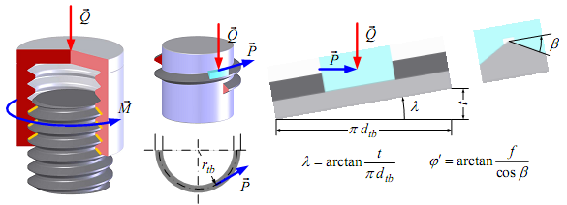
c. Ma sát trên ren tam giác
Ma sát trong khớp ren tam giác tương tự như ma sát trên rãnh chữ V có thành rãnh nghiêng góc β và nằm nghiêng góc λ (λ = α)
Bài toán vật chuyển động trên mặt phẳng nghiêng:
Để vặn được đai ốc:

Slide 52
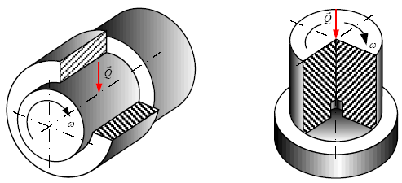
3. Ma sát trượt trong khớp quay
- Khớp quay dùng nhiều trong máy móc gọi là ổ trục
- Có hai loại ổ trục
+ Ổ đỡ: chịu lực hướng kính (vuông góc với trục quay)
+ Ổ chặn: chịu lực hướng trục (song song với đường tâm trục)
Ổ chịu cả hai lực hướng kính và hướng trục gọi là ổ đỡ chặn

Slide 53
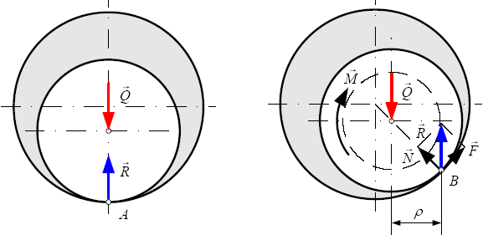
a. Ma sát trên ổ đỡ
Xét trường hợp ổ đỡ hở (mòn): giữa ngỗng trục và máng lót có độ hở
➔

Slide 54
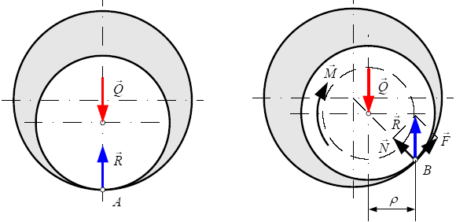
Bán kính vòng ma sát ρ
phụ thuộc vào vật liệu chế tạo ổ
và kết cấu của ổ

Slide 55
Vòng ma sát và hiện tượng tự hãm
Cđ đều
Tự hảm
Cđ nhanh dần

Slide 56
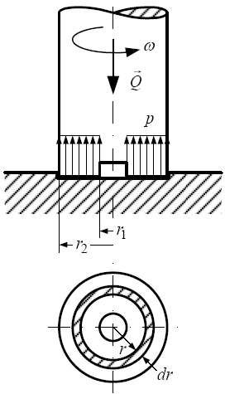
b. Ma sát trên ổ chặn
Giả thuyết mặt phẳng tiếp xúc tuyệt đối phẳng
→ áp suất tiếp xúc phân bố đều
+ Ổ chặn còn mới
- Xét hình vành khăn, diện tích
- Lực tác dụng trên dS
- Lực ma sát trên dS
- Môment ma sát trên dS
Môment ma sát trên ổ chặn (còn mới)

Slide 57
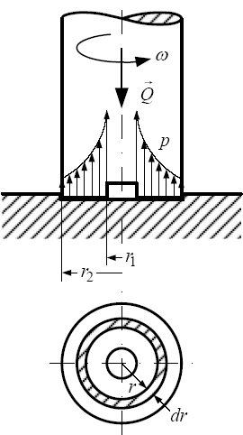
b. Ma sát trên ổ chặn
- Giả thuyết chỉ có máng lót mòn, tại mọi điểm của bề mặt tiếp xúc độ mòn u tỉ lệ thuận với áp suất tiếp xúc p và vận tốc dài
+ Ổ chặn đã chạy mòn
k = const
- Phân bố áp suất
- Áp lực ma sát trên dS
- Môment ma sát trên ổ chặn (đã mòn)

Slide 58
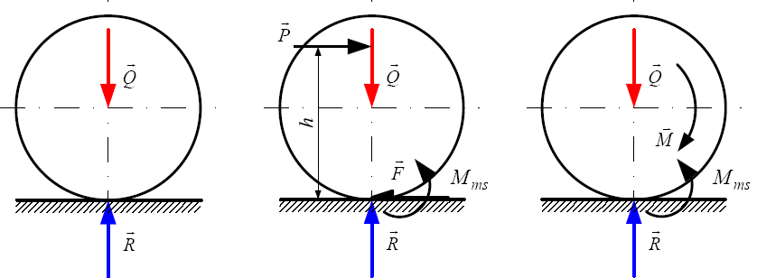
4. Ma sát lăn
a. Hiện tượng

Slide 59
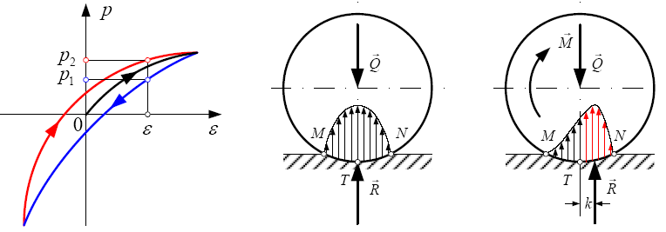
b. Nguyên nhân
Hiện tượng ma sát lăn được giải thích bằng tính đàn hồi trễ của vật liệu: Với cùng một biến dạng, ứng suất p₂ sinh ra trong quá trình tăng biến dạng lớn hơn ứng suất p₁ sinh ra trong quá trình giảm biến dạng.
M_{msl} = k.Q
Trong đó: k – hệ số ma sát lăn (m)

Slide 60
c. Điều kiện lăn không trượt
- Điều kiện lăn:
- Điều kiện không trượt:
- Điều kiện lăn không trượt:

